Slide 1



Circuit RC FILTRU TRECE SUS
AUTOR: Pop Romina
Grupa 2521
Seria B
Profesor Indrumator: Dr.Ing. Adrian Taut

Slide 2
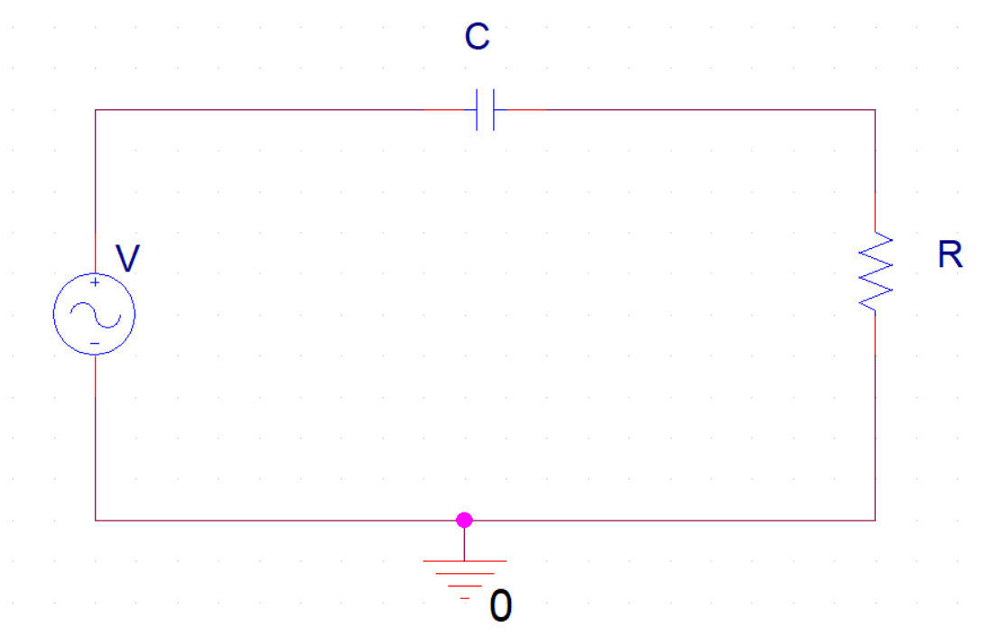
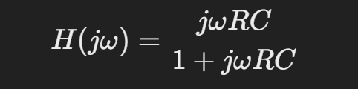

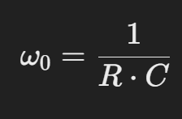
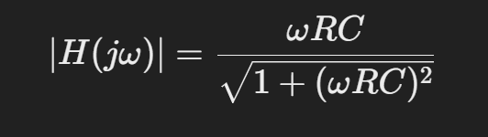
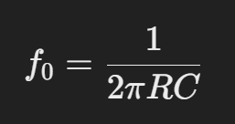

Definitie
Un filtru „trece-sus” este un circuit care permite trecerea semnalelor cu frecvențe mai mari decât o anumită valoare, denumită frecvență de tăiere, cu o atenuare minimă sau nesemnificativă. În schimb, semnalele cu frecvențe mai mici decât frecvența de tăiere sunt puternic atenuate.
Formule:
Functia de transfer a unui FTS
Faza functiei de transfer
Modulul functiei de transfer
Frecventa de taiere a unui FTS

Slide 3
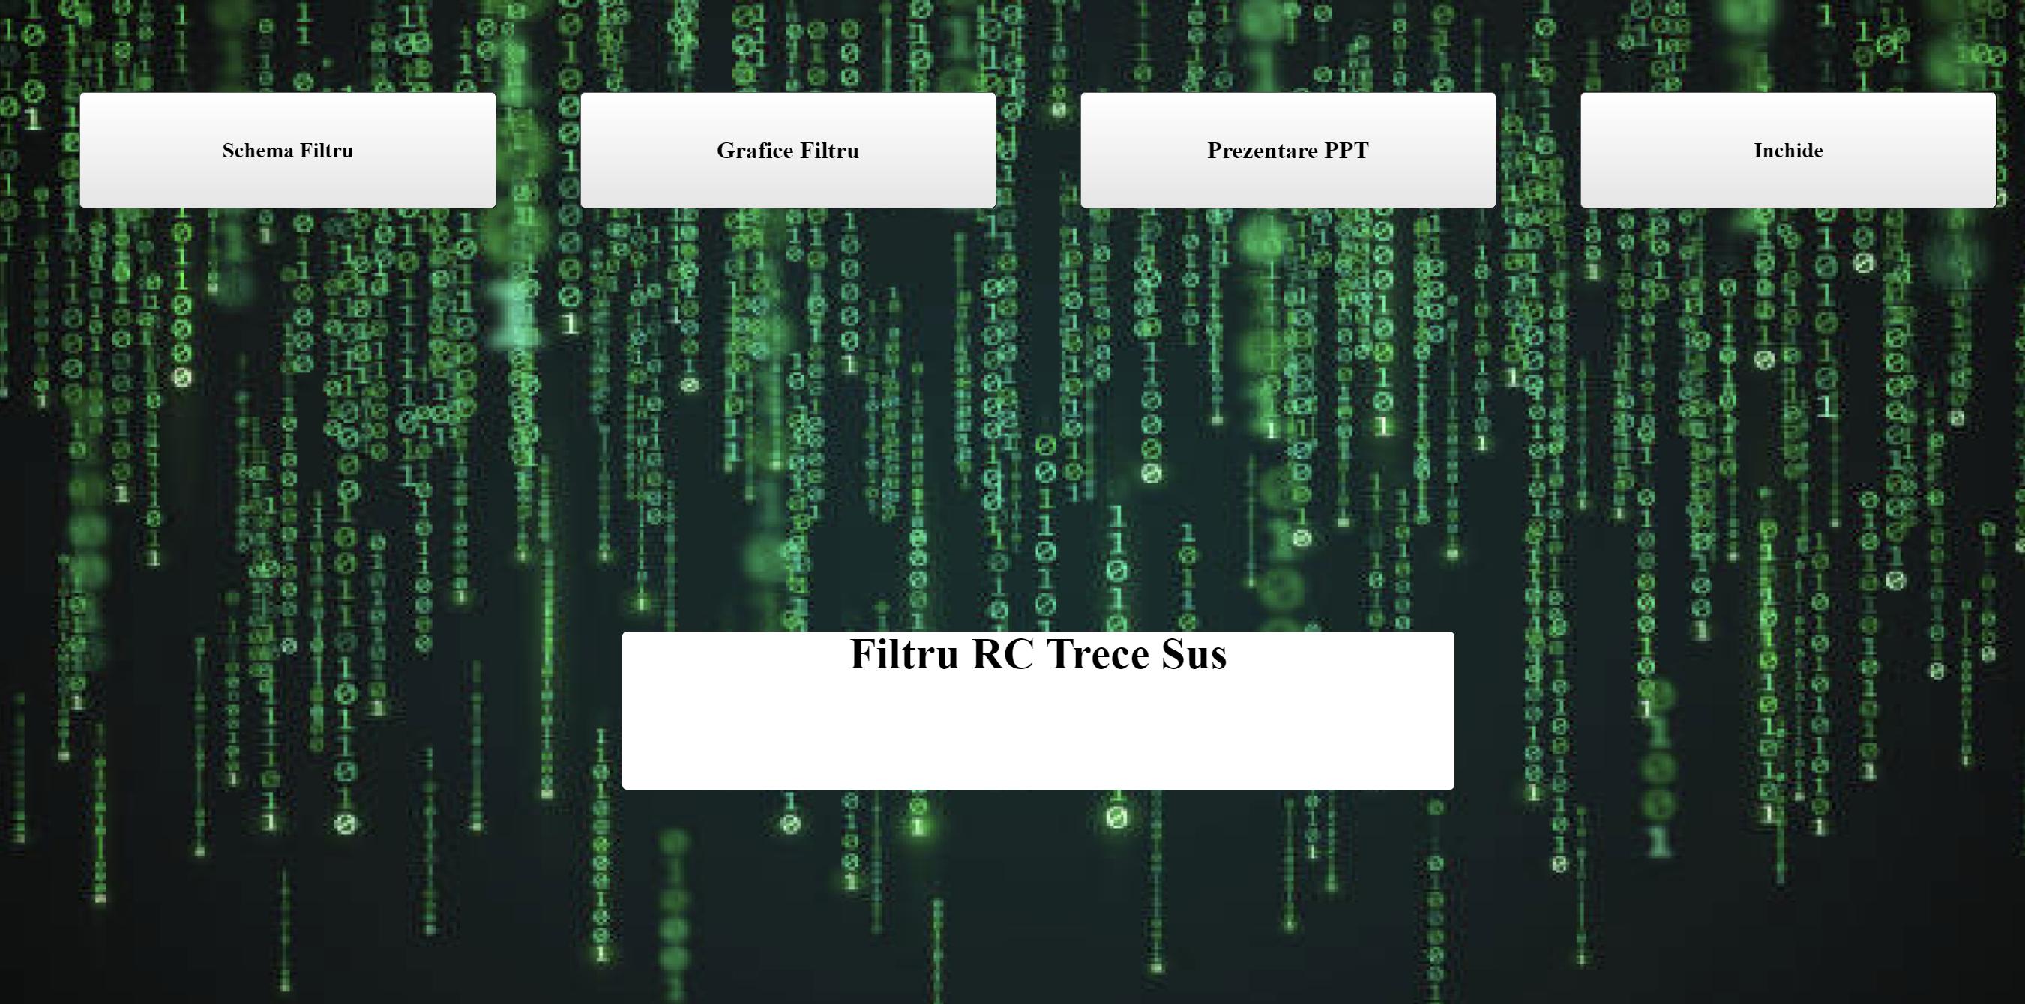
STRUCTURA
Pagina principala
Buton pentru deschiderea diagramelor
Buton pentru deschiderea diagramelor
Buton pentru a vizualiza prezentarea PPT
Buton pentru inchiderea ferestrei

Slide 4
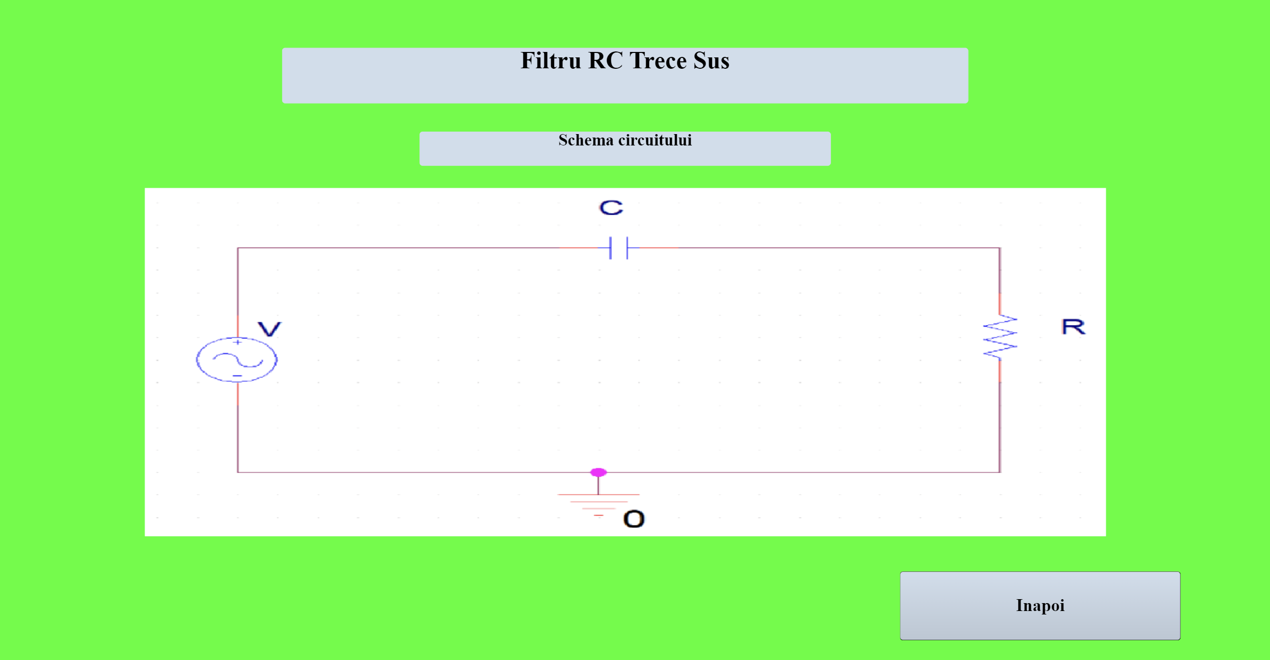
Schema Filtru
PushButton pentru a accesa pagina principala

Slide 5
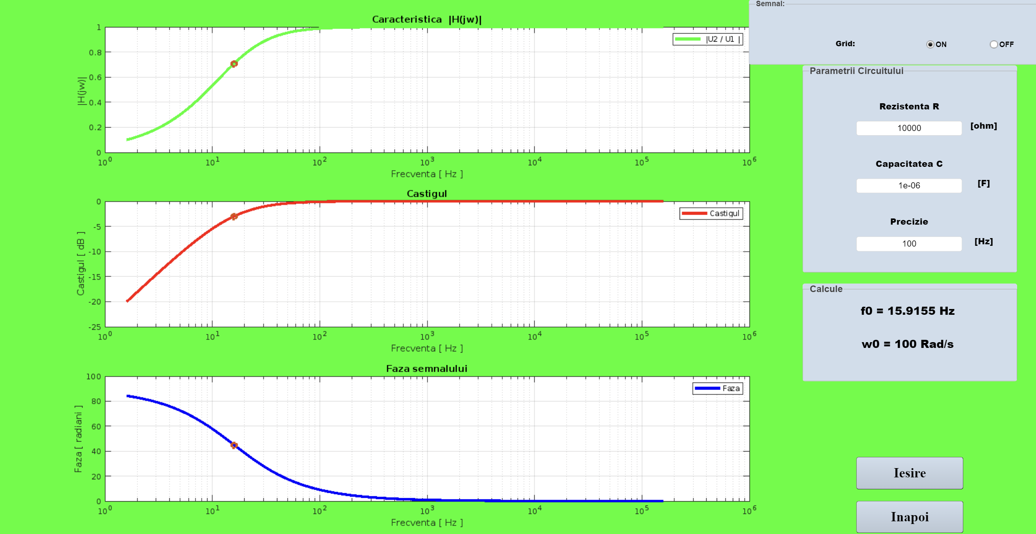
Schema Filtru
RadioButton pentru a renunta sau nu la reteaua de axe
Butoane pentru modificarea parametrilor
Butoane pentru afisarea frecventei de taiere si a pulsatiei
PushButton pentru iesire
PushButton pentru a reveni la pagina principala

Slide 6
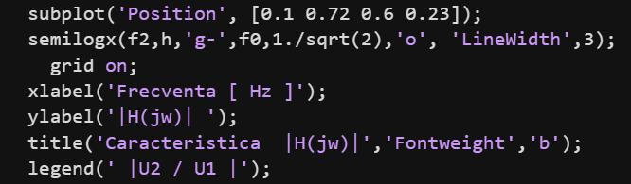
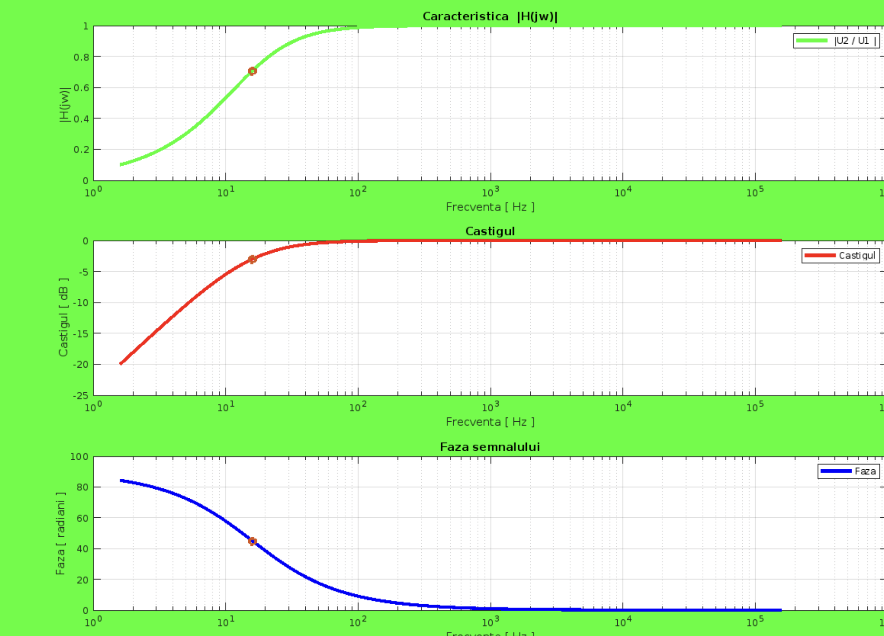
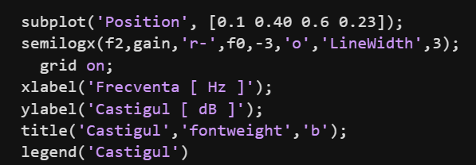
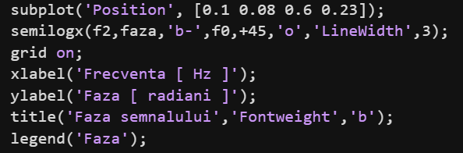
Reprezentarea caracteristicilor de frecvență și metodele de implementare a graficelor.

Slide 7
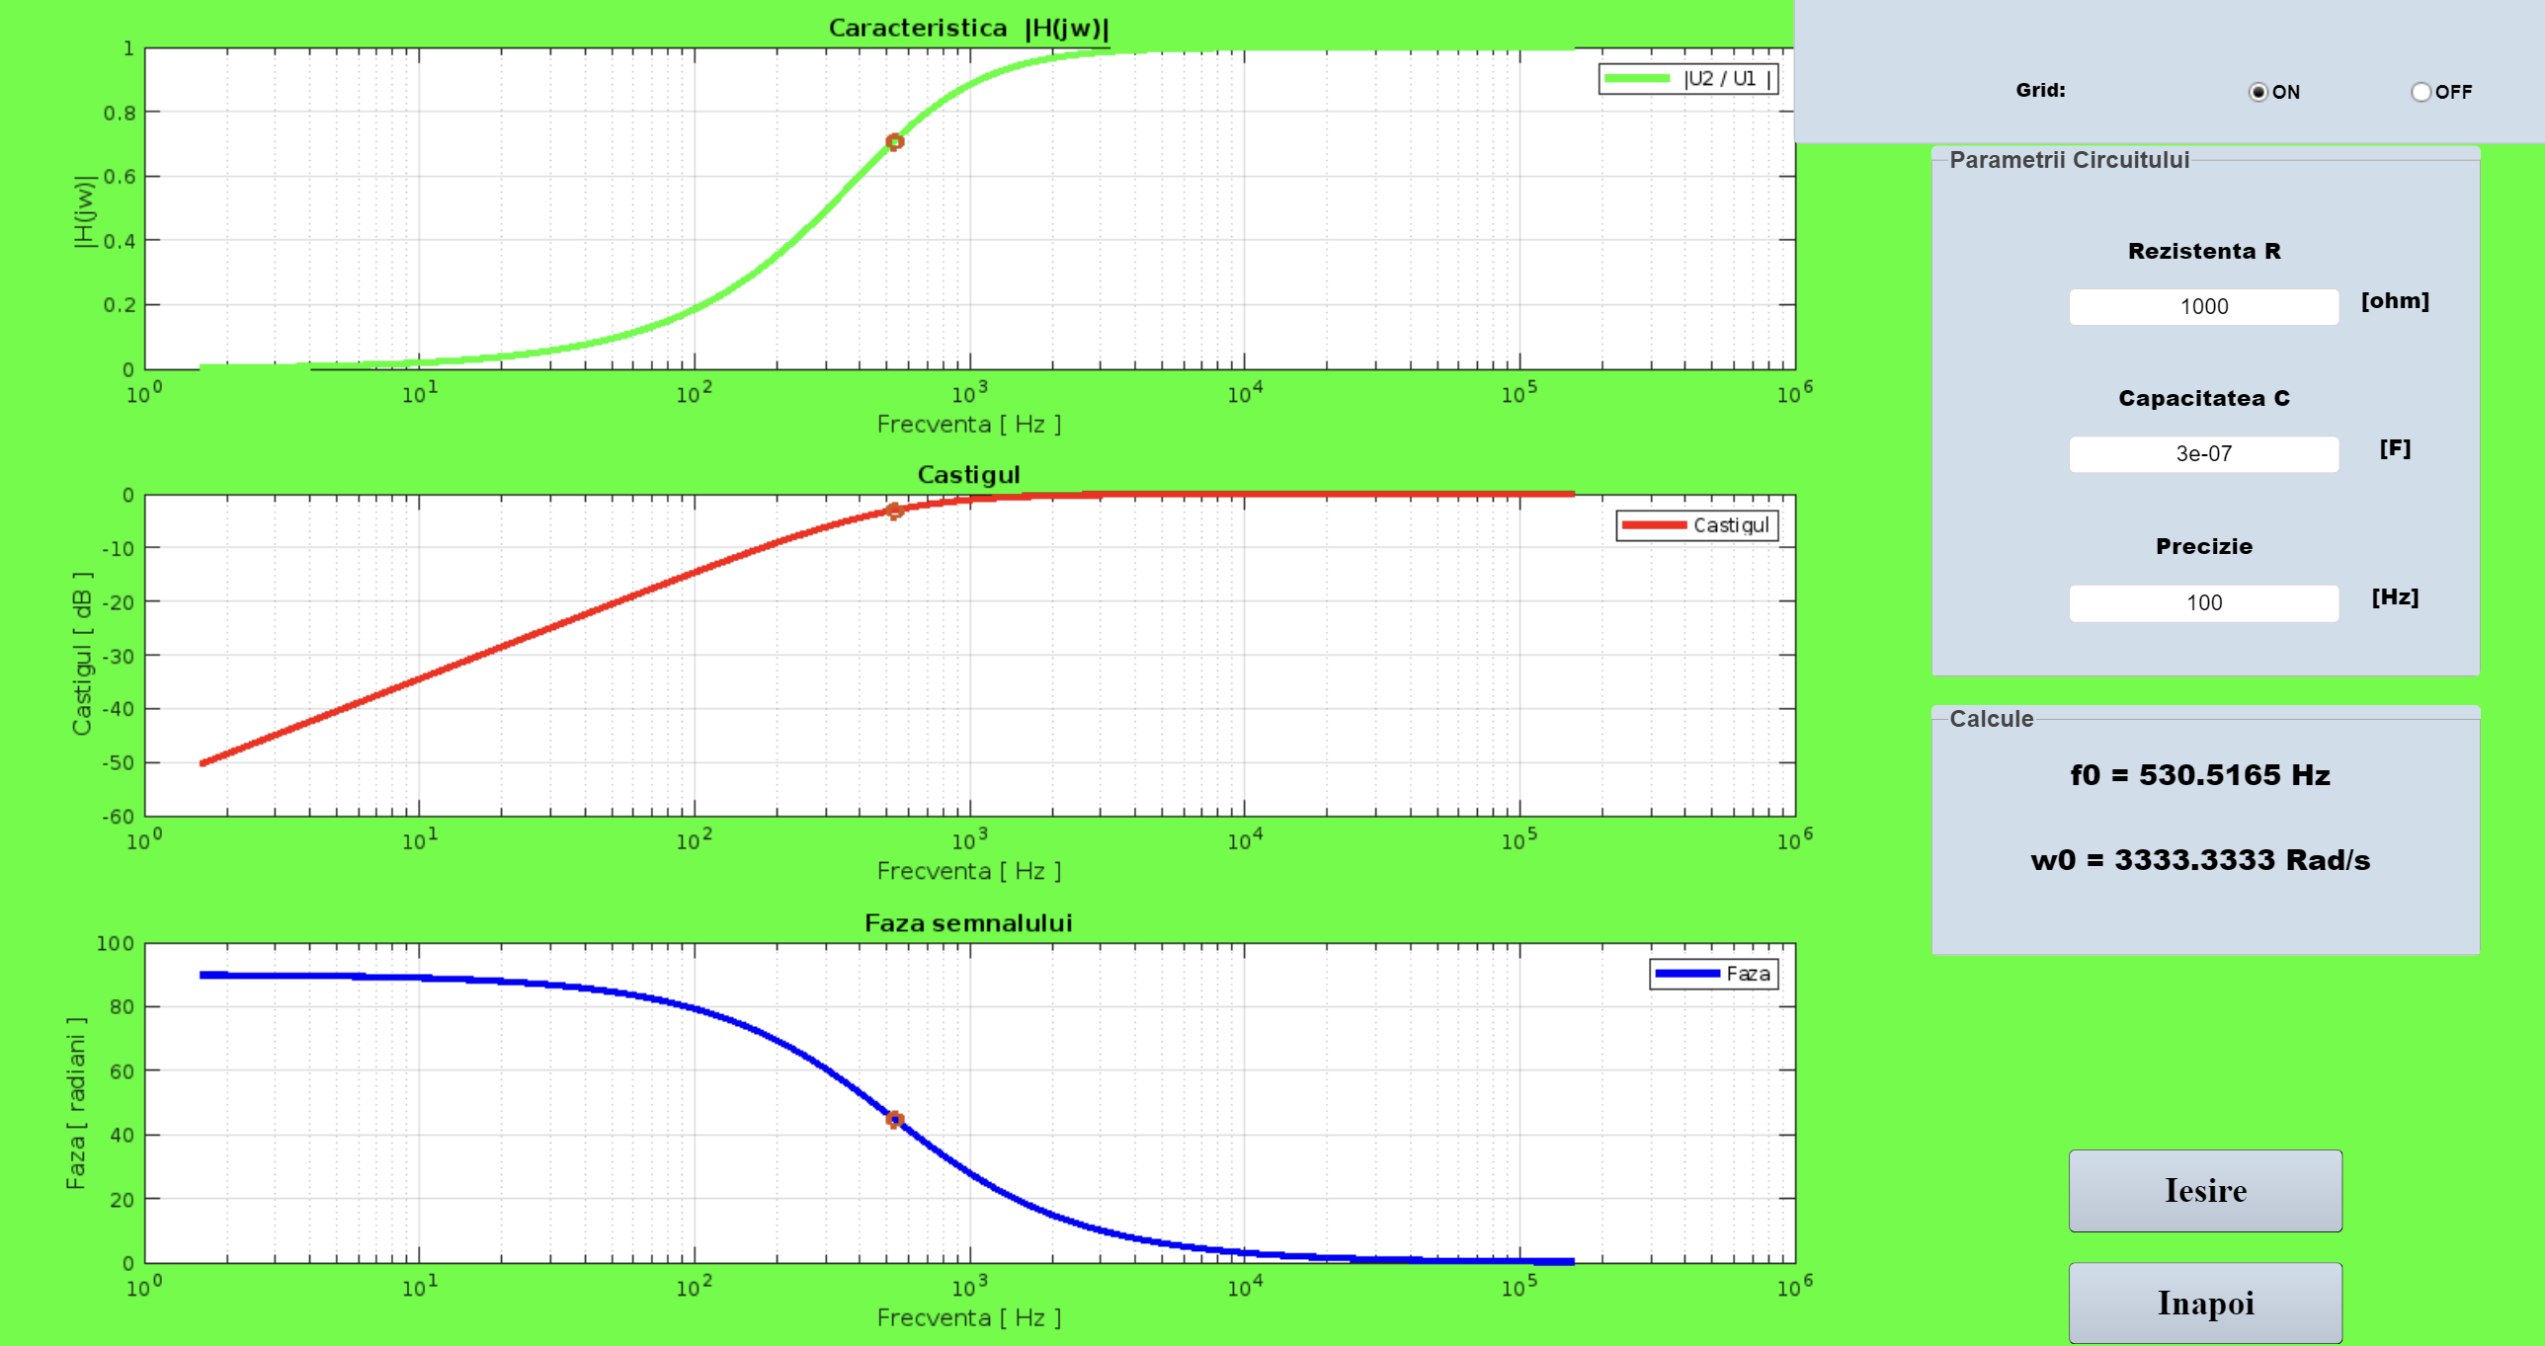
Am modificat valoarea rezistentei si a capacitatii
Afisarea graficelor dupa ajustarea parametrilor
S-au recalculat valorile pulsatiei si ale frecventei
Inainte:
Dupa:

Slide 8
Bibliografie
https://mce.utcluj.ro/igac.html
http://www.ael.utcluj.ro/beta/?page_id=357&lang=ro
Cursul „Componente și Circuite Electronice Pasive” - prof. dr. ing. Dan Pitica
Cursul „Introducere în grafica asistata de calculator” - prof. dr. ing. Adrian Taut
Va multumesc!

